Slide 1
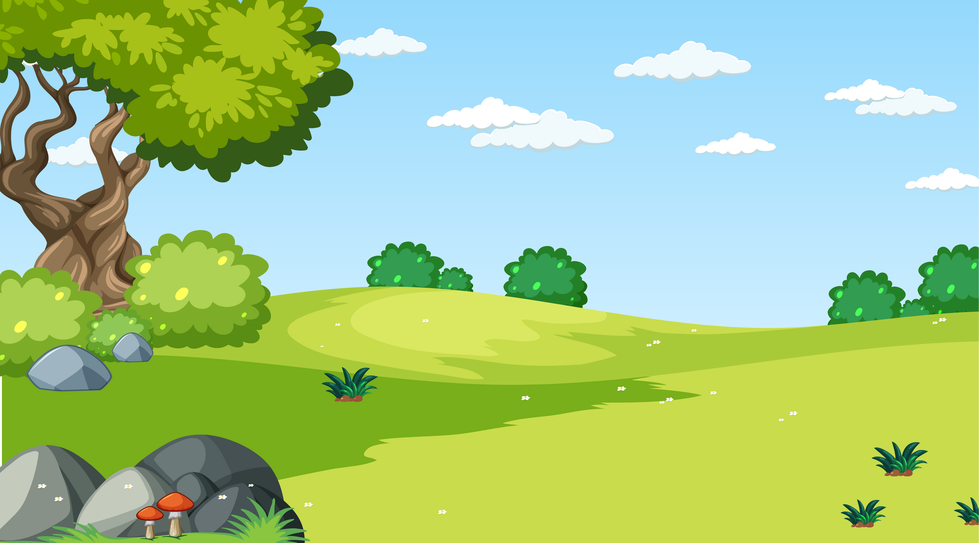
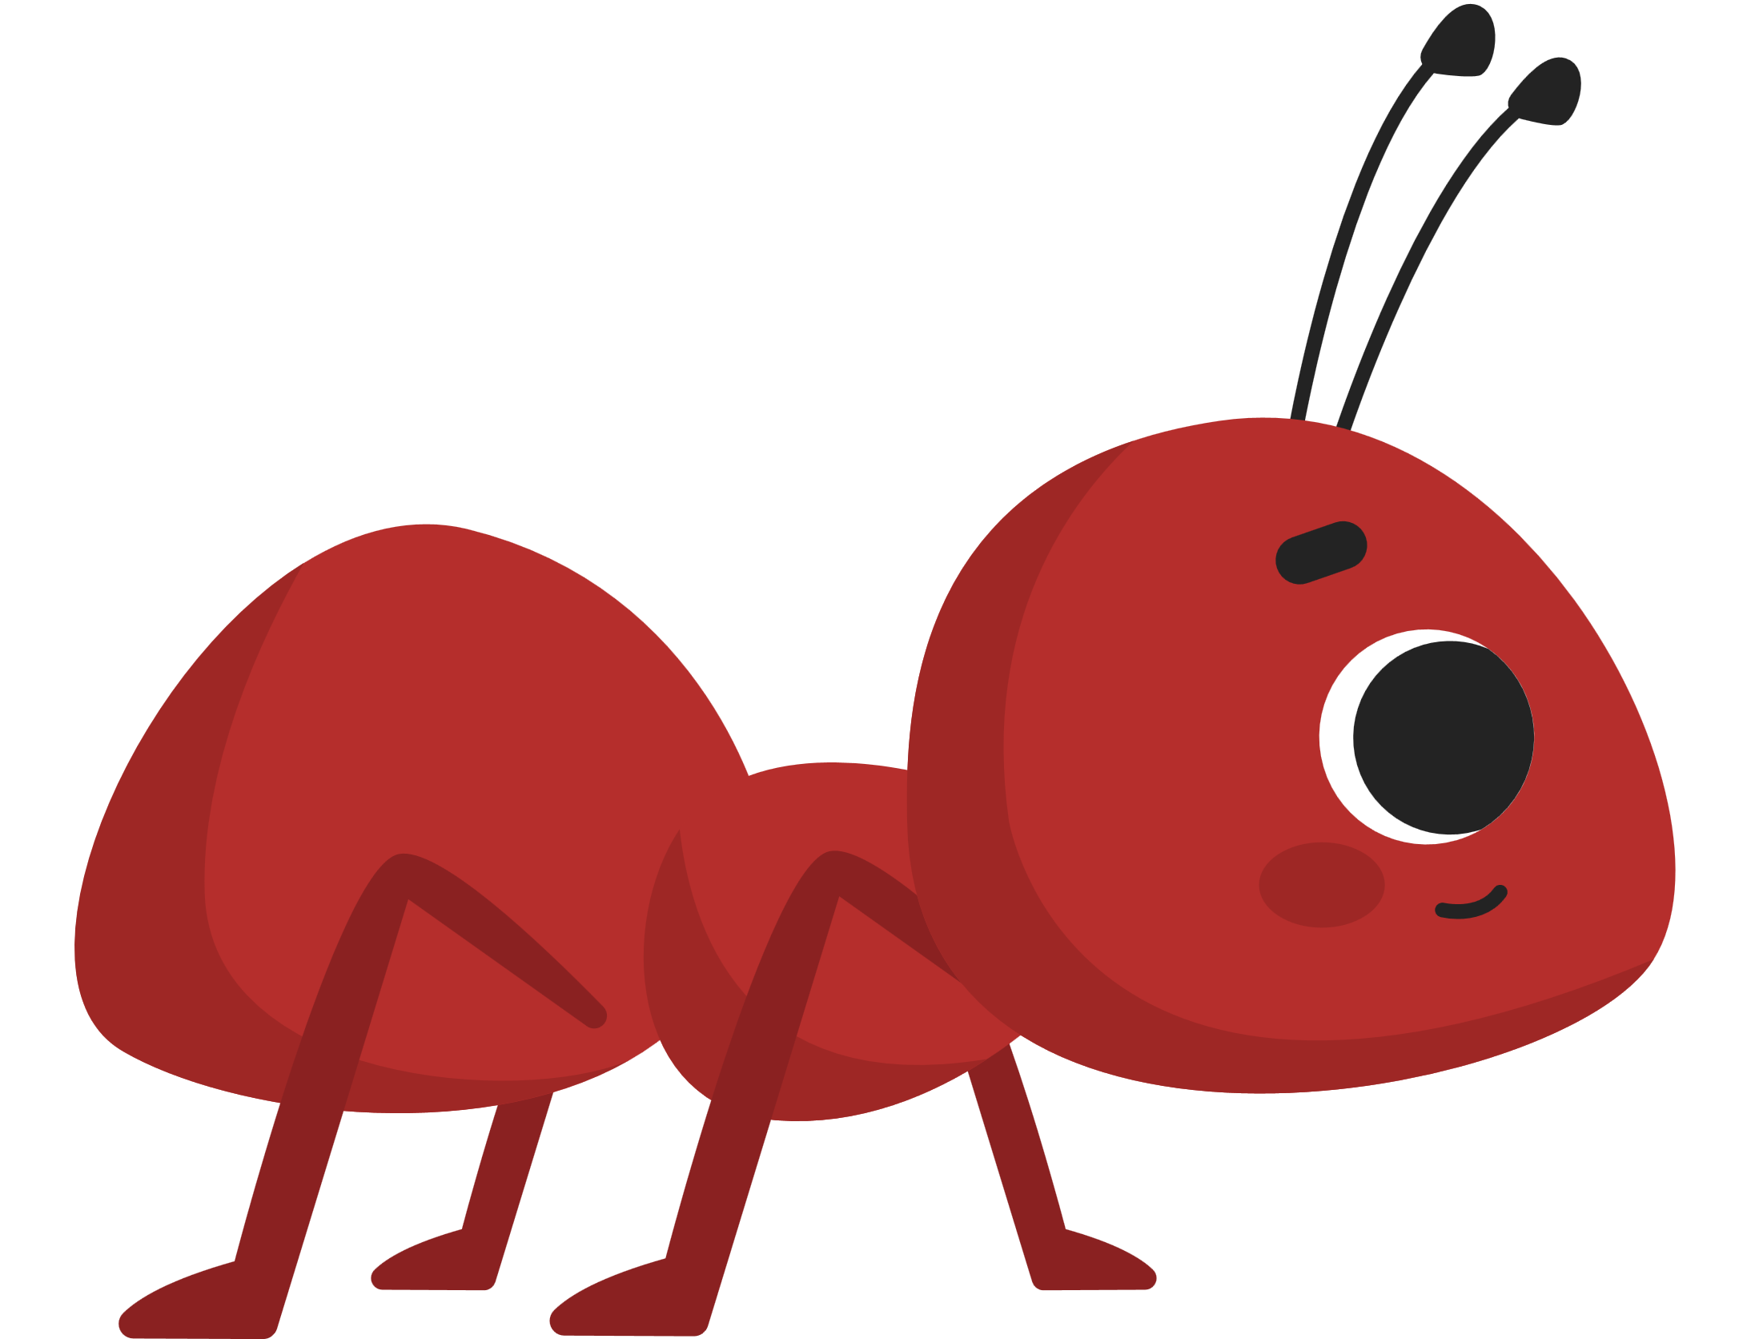
CON CÔN TRÙNG BÉ NHỎ

Slide 2

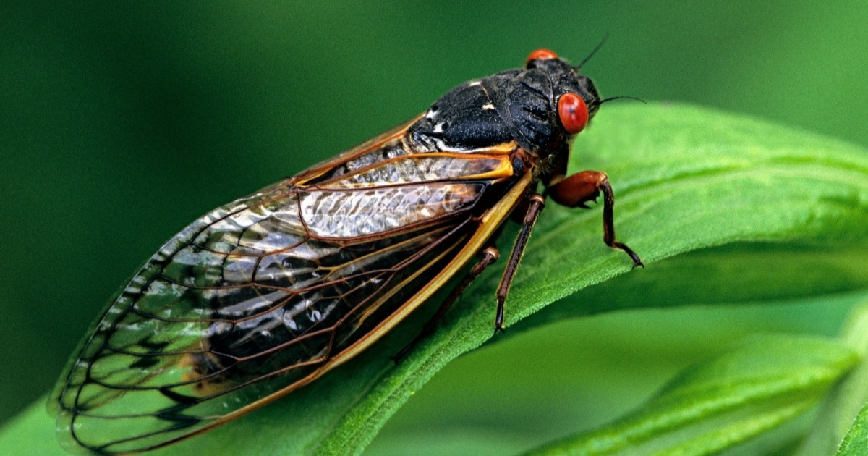
TIẾNG VE KÊU:

Slide 3
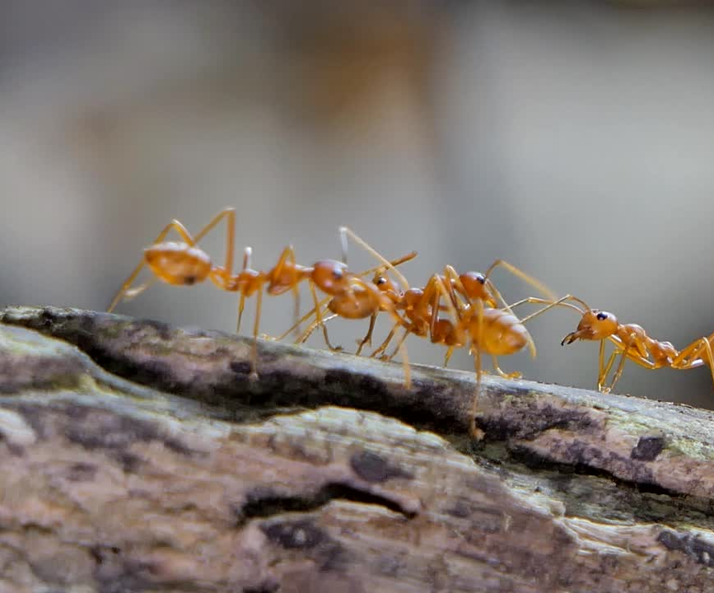
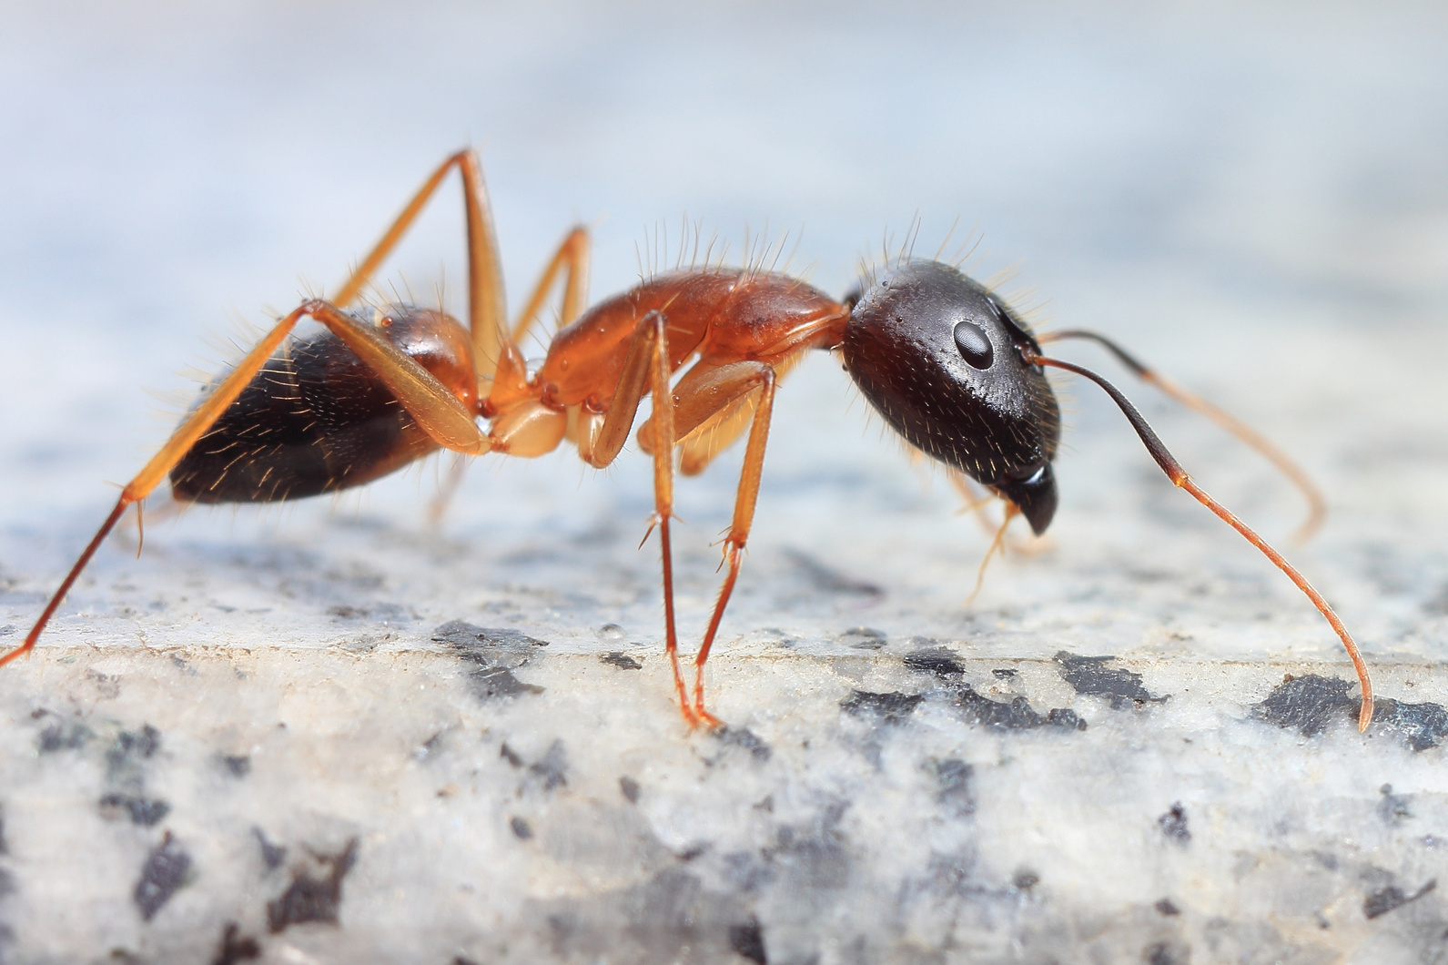
QUAN SÁT CON KIẾN:

Slide 4
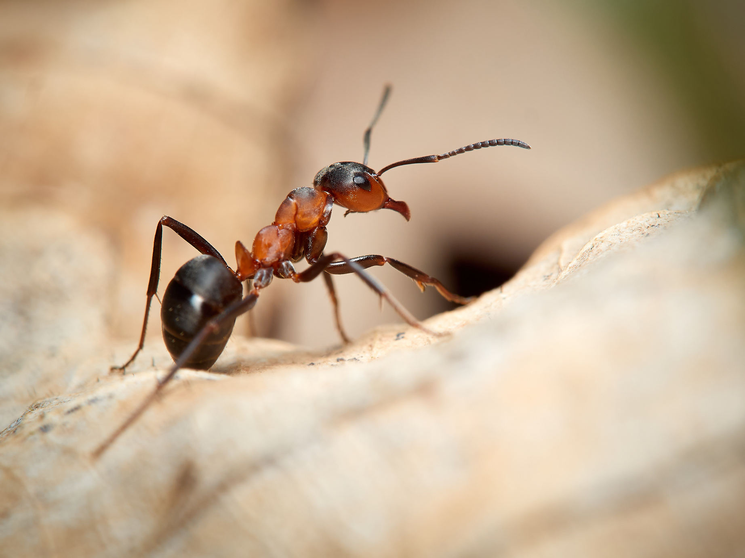
CON KIẾN:
  Có 6 chân
  Màu vàng (đen)

Slide 5
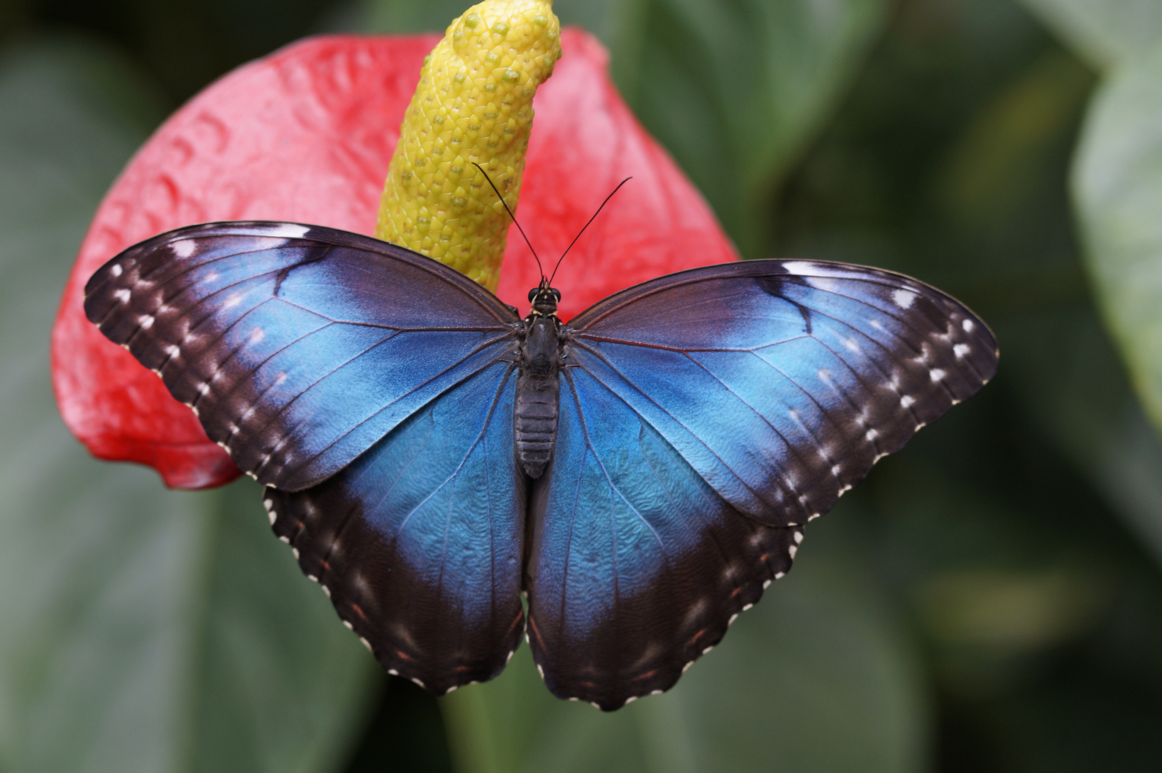
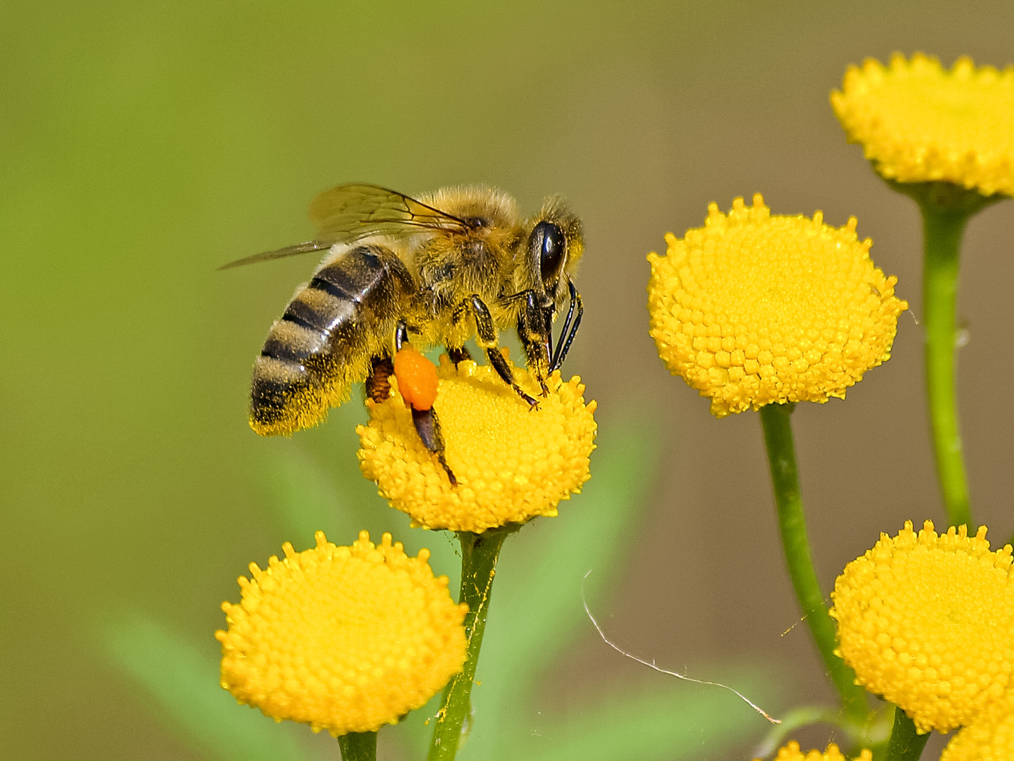
QUAN SÁT MỘT SỐ LOÀI CÔN TRÙNG KHÁC:
CON BƯỚM
CON ONG

Slide 6
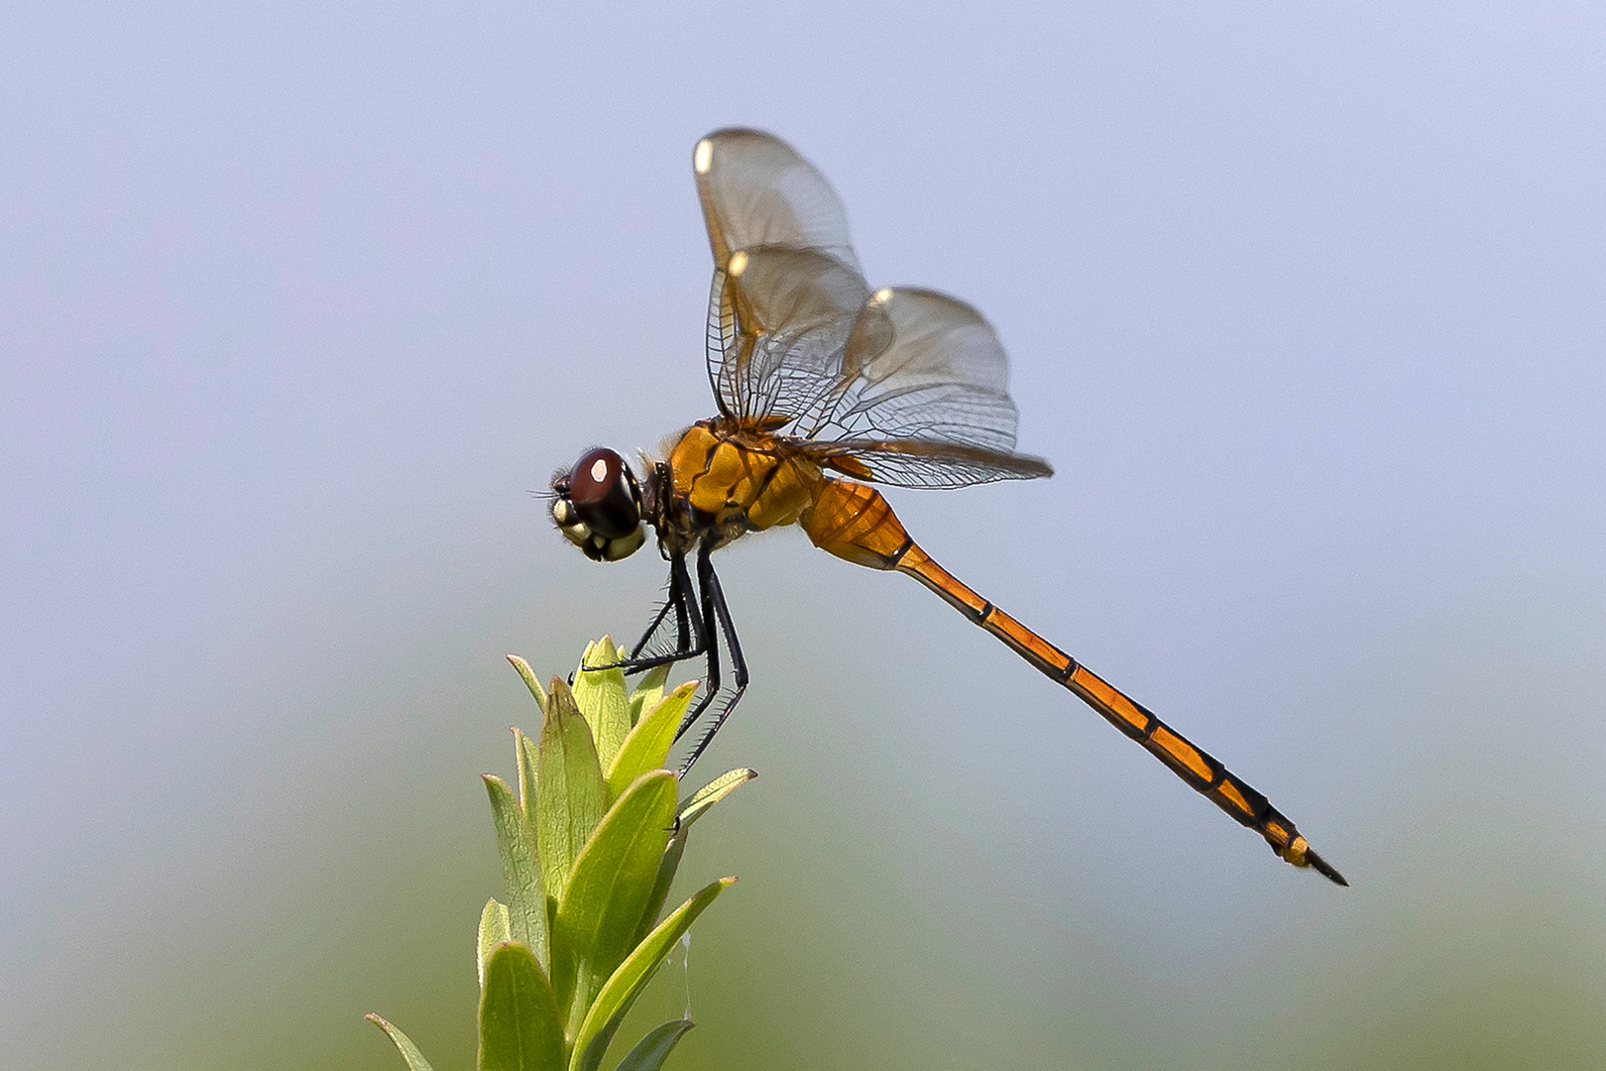
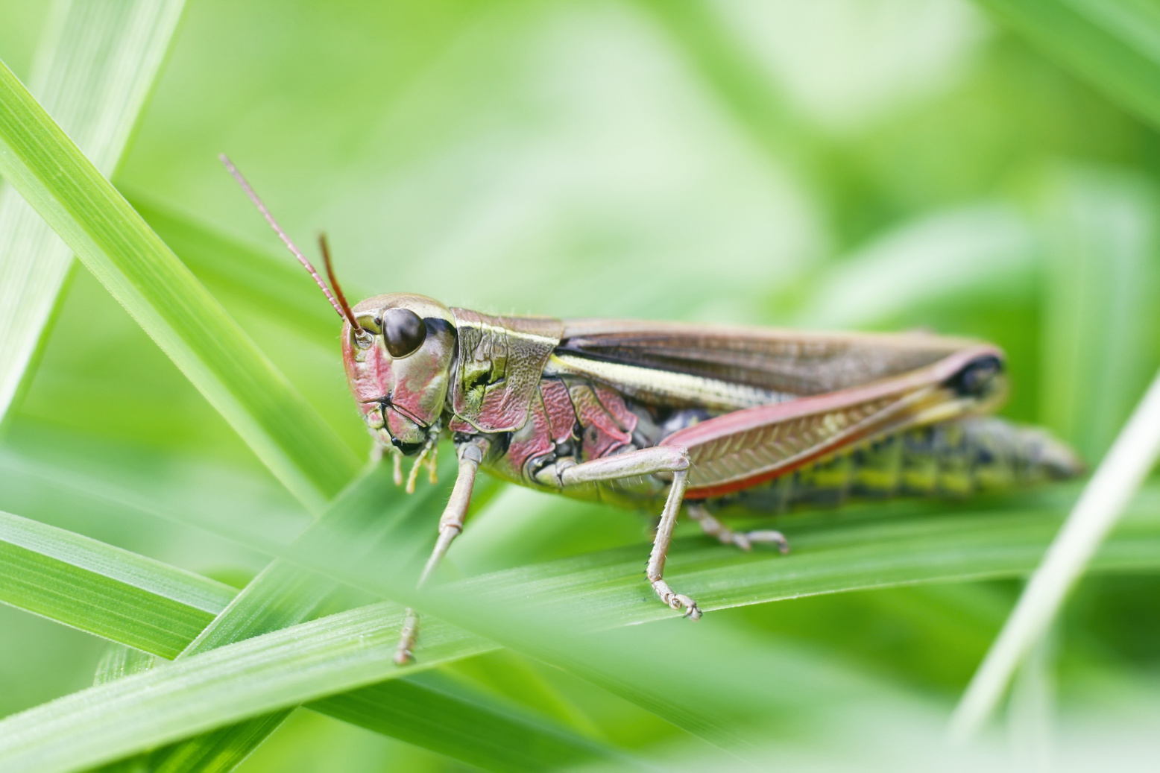
QUAN SÁT MỘT SỐ LOÀI CÔN TRÙNG KHÁC:
CON CHUỒN CHUỒN
CON CHÂU CHẤU

Slide 7
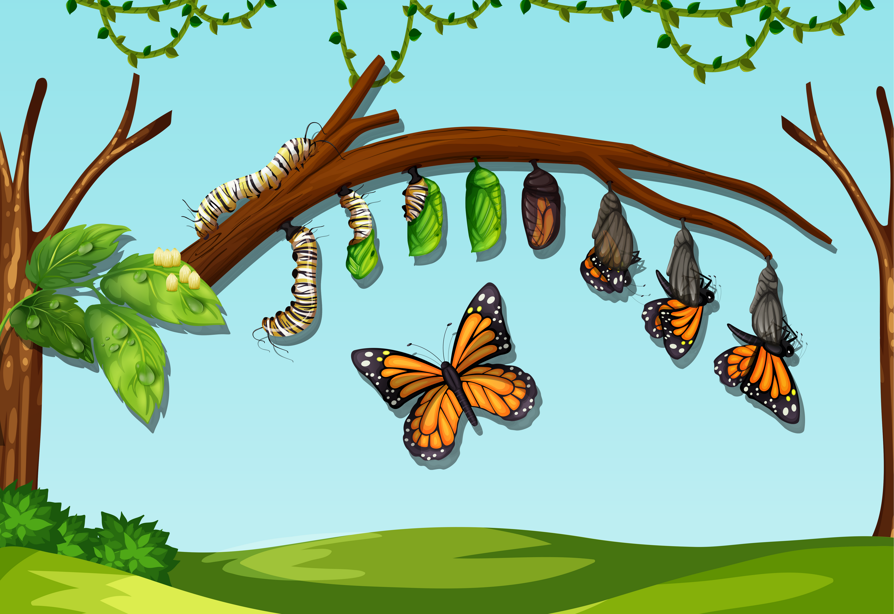
HẸN GẶP LẠI CÁC BÉ Ở CÁC HOẠT ĐỘNG TIẾP THEO!

